Slide 1
确定首页设计图PPT
优
创
团
队
童心童忆高端儿童摄影会所
制作人：蒋俊 时间：2019.11.04

Slide 2
目录
01
出行
Go Out For A Walk
02
展示设计图
Show Design Diagram
03
讨论设计图
Discussion Of Design Drawings
04
确定设计图
Determine Design Diagram
05
总结
Summary

Slide 3
01
Go Out For A Walk
出行

Slide 4
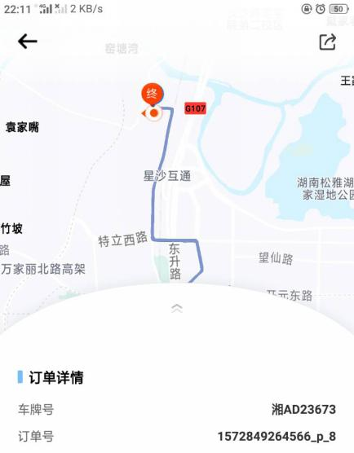
出发
1
出发
时间：2019年11月4日14：30
地点：学校后门
到达
时间：2019年11月4日15：00
地点：童心童忆高端儿童摄影会所

Slide 5
02
Show Design Diagram
展示设计图

Slide 6
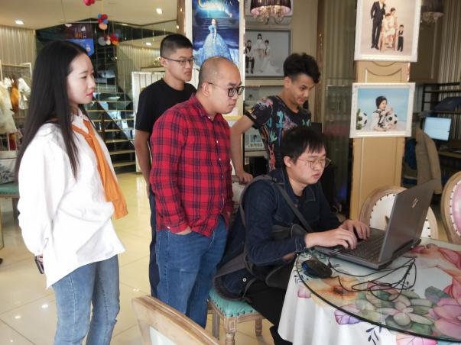
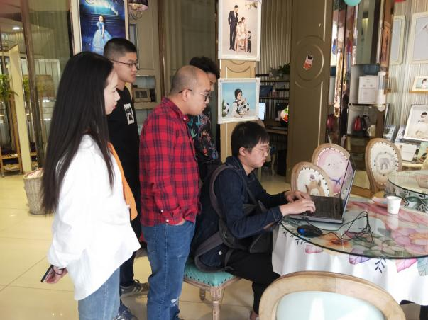
展示设计图
2
团队成员向客户展示团队成员设计的各个主页设计图，并一一向客户讲解了自己的设计灵感和颜色搭配、网页功能等细节。

Slide 7
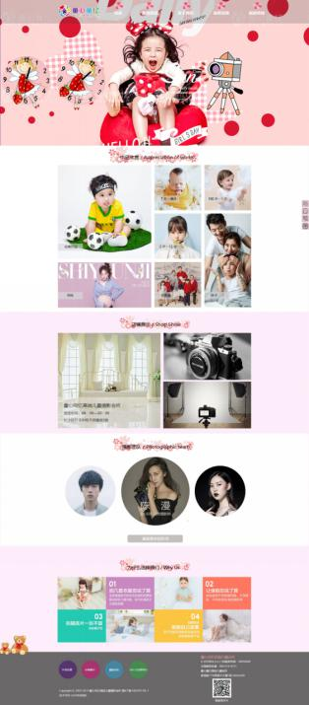
展示设计图
2
唐冬煦作品
蒋俊作品

Slide 8
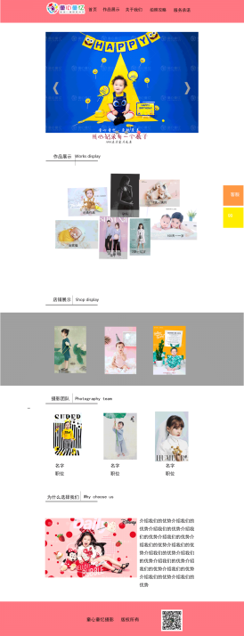
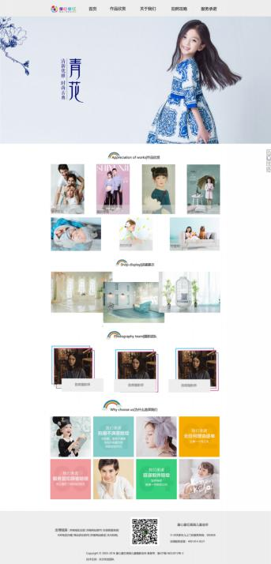
展示设计图
2
胡亦农作品
易平作品

Slide 9
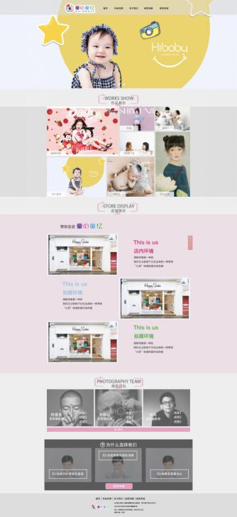
展示设计图
2
舒伟卓作品

Slide 10
03
Discussion Of Design Drawings
讨论设计图

Slide 11
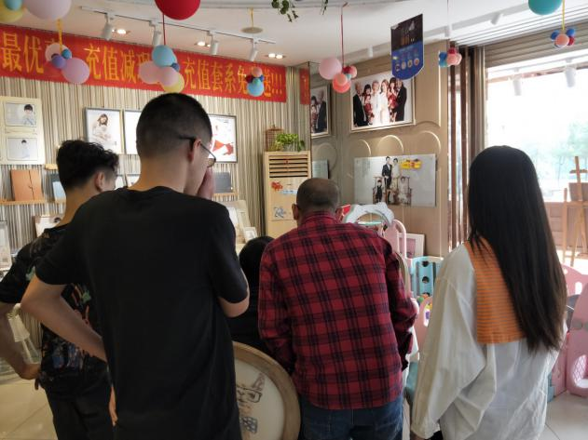
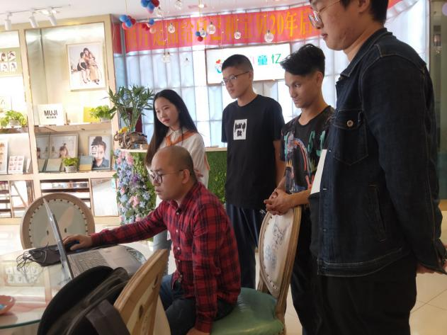
讨论设计图
3
在向客户展示完各个设计图之后，我们与客户就确定设计图问题展开讨论；最终客户确定以舒伟卓同学的设计图准，但是需要修改一小地方。

Slide 12
讨论设计图
3
需要修改的地方
logo换成无白边
导航字体放大
“为什么选择我们”换成易平同学的设计样式
版权申明处加上微信二维码

Slide 13
04
Determine Design Diagram
确定设计图

Slide 14
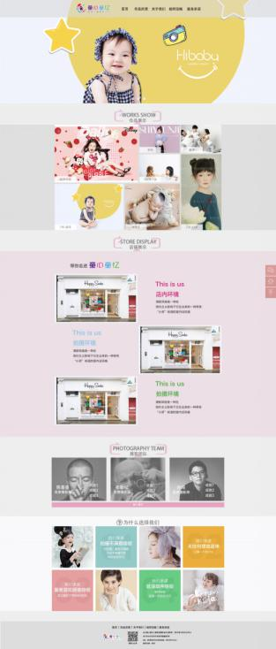
确定设计图
4
确定好设计图修改好版
导航固定，位于banner之上，颜色半透明
banner三张自动轮播效果
鼠标经过出栏目字
图文左右排序，标题文字与logo主颜色相应
鼠标经过出栏目字
图文上下左右排序
版权申明处有导航

Slide 15
05
Summary
总结

Slide 16
总结
1
认真仔细修改自己的设计图
2
与客户沟通要始终保存耐心和细心
3
拓展自己的视野，提升自己的设计水平

Slide 17
感谢您的欣赏
优
创
团
队
童心童忆高端儿童摄影会所

